Slide 1
팀 노량진스
김경준
박호연
정석인

Slide 2
목차
팀원 소개
제작 동기
게임 기본 정보
게임 컨셉
게임 세부 소개
제작 현황
추후 계획

Slide 3



팀원 소개
김경준
박호연
정석인
게임 기획
프로그래밍
프로그래밍
UI 디자인
프로그래밍
일러스트

Slide 4
중간 발표 이후 진척 상황
UI - UI 디자인 개선 (결과창, 플레이 화면)
프로그래밍-슬라이드 노트 구현 완료, 롱노트는 개발 실패
음원-음원은 능력 부족으로 기존 비마니 곡 사용, 채보는 구현 완료
일러스트-작업은 했지만 정작 들어갈 곳을 못찾아서 더미 데이터가 될 가능성이 농후

Slide 5
제작 동기

Slide 6
게임 기본 정보
제목 : 캐피탈리듬 호!
장르 : 리듬 게임

Slide 7
게임 컨셉

Slide 8

비마니 곡 중 하나인 ‘사랑은 우주전쟁!’ 에서 컨셉 착안
전함 ‘캐피탈리듬 호’의 함장인 플레이어가, 상대 전함에서 날아오는 레이저를 막아내며 전투에서 승리하는 것이 목적

Slide 9
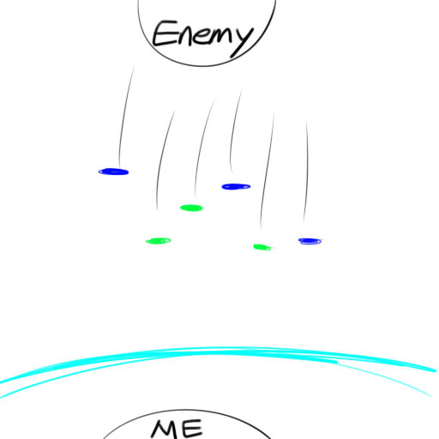

Slide 10
게임 세부 소개

Slide 11

플랫폼
안드로이드 스마트폰 (Galaxy S3)
해상도 : 1280 * 720
접근성 & 안드로이드 개발 호기심

Slide 12
게임 시스템 – 플레이 방식
리듬에 맞춰 떨어지는 노트를 터치로 처리, 노트의 처리에 따라 증감하는 체력을 일정 수준 이상 유지하는 것이 목표!

Slide 13



Slide 14
타 리듬게임과의 차이점
레인 구분이 명확하지 않음
단순히 눌러서 처리하는 것이 아닌, 방향에 맞추어서 튕겨내는 형태의 노트도 존재

Slide 15


게임 시스템 - 모드
모의 전투
실전

Slide 16




게임 시스템 – 노트
일반 노트
윗 방향 노트
왼쪽 방향 노트
오른쪽 방향 노트

Slide 17



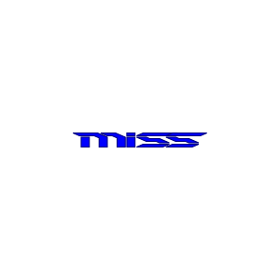
게임 시스템 – 판정 체계
±0.025
±0.1
±0.25
…

Slide 18
시연

Slide 19
Q&A

